Slide 1
Resolução otimizada de problemas com uso de algoritmos evolutivos
Cássio dos santos sousa

Slide 2
Sumário
Introdução
Problemas Escolhidos
Algoritmo Genético
Otimização
Análises e Resultados
Conclusões e Trabalhos Futuros

Slide 3
Terminologia
Algoritmo Evolutivo (AE) – Algoritmo baseado em conceitos de evolução
Algoritmo Genético (AG) – AE cuja menor estrutura é o gene
Gene – menor parte de um indivíduo, a qual carrega um valor (expressividade)
Indivíduo – contém genes necessários e suficientes para resolver um problema
População – conjunto de indivíduos
Geração – população após um ciclo de iterações de um AE

Slide 4
Algoritmo Evolutivo (AE)
Princípio: “chutar” soluções (tentativa-e-erro) ^{[1]}
Mesmos princípios da seleção natural (operações de evolução):
Seleção
Recombinação (Variação)
Mutação (Variação)
Sobrevivência
As operações de variação garantem que novas soluções serão exploradas
Os melhores (ou mais adaptados) indivíduos formam a geração seguinte
Adaptação → função de fitness (própria de cada problema)

Slide 5
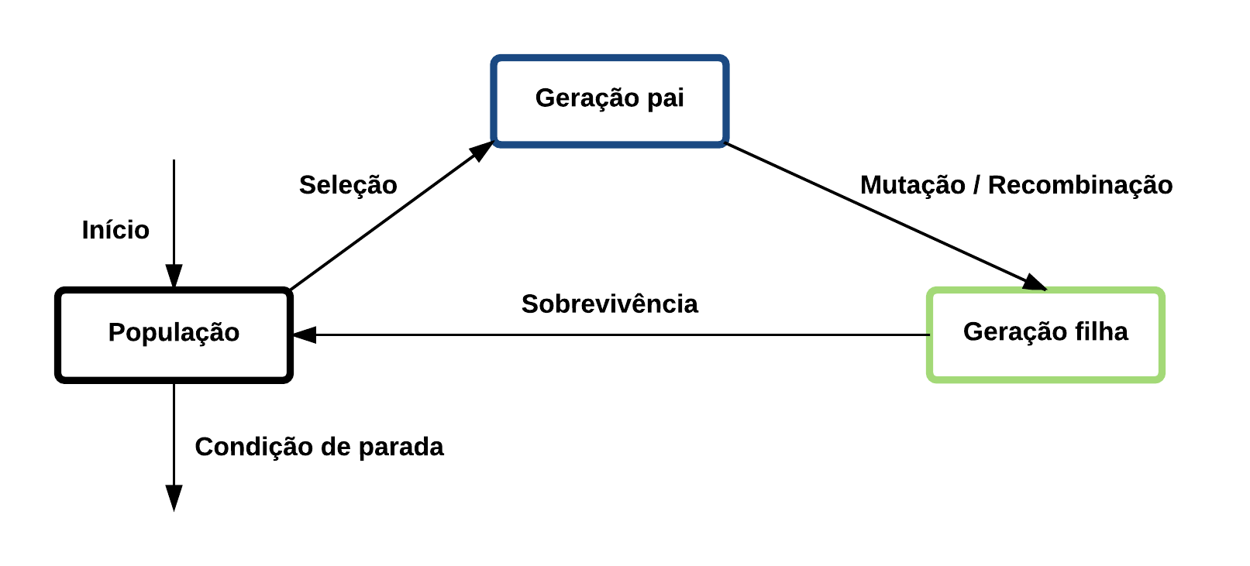
Algoritmo Evolutivo (AE) – Framework^{[2]}

Slide 6
Algoritmo Genético (AG)
Menor parte: gene (contém um valor/expressividade)
O problema deve organizar como os genes estarão dispostos nos indivíduos
Seleção – os melhores indivíduos da geração pai são pareados
Recombinação – os genes dos pais são trocados (crossover) para a criação de filhos
Mutação – a expressividade dos genes muda de uma geração para a seguinte
Sobrevivência – apenas os melhores indivíduos (dentre pais e filhos) sobrevivem

Slide 7
AG – Seleção / Crossover
A geração pai é ordenada pelos melhores indivíduos (de acordo com o fitness)
Os pais são cruzados dois a dois, e poderão gerar dois filhos (probabilidade p_{c})
p_{c} – Probabilidade de crossover
Material genético trocado via crossover de dois pontos

Slide 8
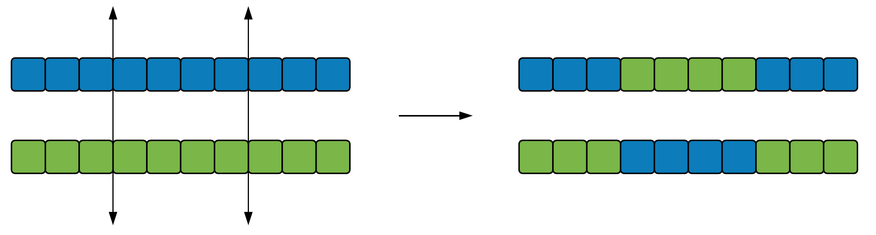
AG – Crossover de dois pontos

Slide 9
Algoritmo Evolutivo (AE)
Implementação baseada no framework ^{[2]}
Desenvolver diferentes ações de variação/seleção para cada população
Esqueleto deve ser receptivo a diferentes problemas
Mínimo / Máximo
Complexidade da população
Mutação → Valor aleatório
Recombinação → Troca de valores entre os pais
Seleção → Os melhores indivíduos são
Sobrevivência → Rejeição de espécimes de menor qualidade

Slide 10
Problemas - Escolha
Para testarem o funcionamento do AE, os problemas devem ser simples o suficiente para serem testados com resultados existentes (problemas clássicos)
Escolha inicial:
Problema OneMax (vetor de 100 bits começa em 0, todos devem mudar para 1); ^{[3]}
Problema das 8 Rainhas (não podem se atacar em um tabuleiro de xadrez 8x8). ^{[4]}

Slide 11
Função de fitness ^{[1,2]}
Qualifica a solução dada por uma determinada geração
Escala numérica
Pode retornar também se foi possível chegar a uma solução
OneMax: quantos bits estão setados com valor 1; busca pelo maior
8 rainhas: quantas rainhas podem se atacar no tabuleiro; busca pelo menor

Slide 12
Evolução - Parâmetros
As expressividades das ações de variação / seleção podem ser descritas por parâmetros setados inicialmente no AE numa escala de 100%
Normalmente expressos por um vetor
Ajustar tais parâmetros determina a qualidade das soluções e a velocidade de convergência ^{[5]}

Slide 13
Evolução - Algoritmos de tuning
“Chutar” os parâmetros de evolução se mostrou menos eficiente do que ajustá-los por outros algoritmos ^{[6]}
Maior eficiência: algoritmos de ajuste ou de tuning
Esta etapa pode ser vista como uma etapa de aprendizado do AE
Escolha do melhor segundo a literatura
CMA-ES: Covariance Matrix Adaptation Evolution Strategy

Slide 14
Evolução - Algoritmo CMA-ES ^{[7]}
Atua sobre uma amostra de populações para encontrar valores ótimos de parâmetros de evolução (default)
Execução (loop):
Aplica-se uma iteração do AE sobre cada uma das populações
Cálculos estatísticos são feitos em cima da nova amostra sobre a anterior (usa-se fitness)
Parâmetros de evolução são modificados de acordo com tais cálculos
As entradas do CMA-ES são, além do AE + fitness:
Um conjunto de populações iniciais (ideal entre 3 e 100)
O desvio padrão inicial de cada parâmetro
A tolerância do algoritmo (para critério de parada)

Slide 15
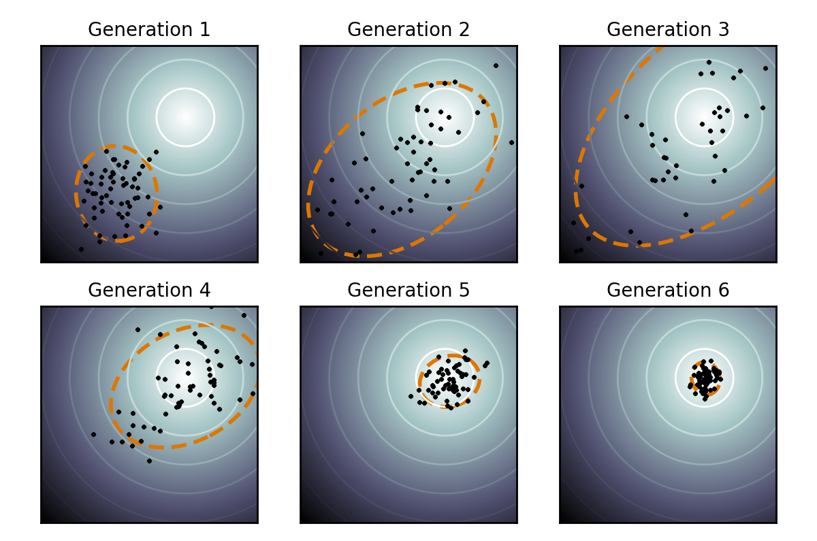
Evolução - Algoritmo CMA-ES
https://upload.wikimedia.org/wikipedia/commons/d/d8/Concept_of_directional_optimization_in_CMA-ES_algorithm.png

Slide 16
Função Utilidade ^{[1,2,6]}
Cálculo de um ou mais valores (ou métricas) obtidos através das gerações criadas em uma execução do AE
Pedem múltiplas execuções do AE sobre o problema (máximo de gerações)
Métricas estatísticas – natureza de tentativa-e-erro
Mais comuns: ^{[2]}
Mean Best Fitness (MBF)
AES (Average number of Evaluations to Solution)
SR (Success Rate)
Outras variáveis podem ter mais significado (mediana, melhor fitness, etc)

Slide 17
Objetivos do TG
Implementar um algoritmo evolutivo (AE)
Implementar problemas compatíveis com este AE
Otimizar o AE
Analisar as soluções obtidas pelo AE para os problemas

Slide 18
Desenvolvimento previsto
Implementação do AE e de seus algoritmos de variação e seleção
Implementação dos problemas e de suas funções de fitness
Implementação do algoritmo CMA-ES para tuning do AE sobre os problemas
Definição e implementação da função utilidade
Execução contínua do AE pós-tuning e análise dos valores da função utilidade
Nesta ordem

Slide 19
Referências
[1] A. E. Eiben, J. E. Smith. “Introduction To Evolutionary Computing”. Volume 53. Springer-Verlag, 2003.
[2] A. E. Eiben, S. K. Smit. “Parameter tuning for configuring and analyzing evolutionary algorithms”. Swarm and Evolutionary Computation, 1(1):19–31, 2011.
[3] P. Giguere and D. E. Goldberg. “Population sizing for optimum sampling with genetic algorithms: A case study of the onemax problem”. Genetic Programming, 98:496–503, 1998.
[4] P. J. Campbell. "Gauss and the eight queens problem: a study in miniature of the propagation of historical error". Historia mathematica, 4(4):397–404, 1977.
[5] A. E. Eiben, R. Hinterding, Z. Michalewicz. “Parameter control in evolutionary algorithms”. Evolutionary Computation, IEEE Transactions, 3(2):124–141, 1999.

Slide 20
Referências
[6] K. S. Smit, A. E. Eiben. “Comparing parameter tuning methods for evolutionary algorithms”. In Evolutionary Computation, 2009. CEC’09. IEEE Congress, pages 399–406. IEEE, 2009.
[7] N. Hansen. “The CMA evolution strategy: a comparing review”. In Towards a new evolutionary computation, pages 75–102. Springer, 2006.

